Slide 1

Introducción a rr

Slide 2

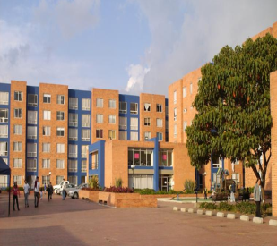
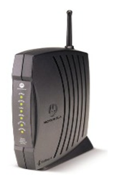
En la actualidad RR maneja tres bases de datos las cuales nos permiten disponer de información organizada de:
Suscriptores: Información personal de nuestros clientes.
Edificios: (cuenta matriz),contiene la información de
Varias unidades de vivienda.
Equipos: Dispositivos asociados a nuestros clientes
para prestar los servicios de Voz y/o Banda Ancha.

Slide 3
GLOSARIO
BASE DE DATOS: Información clasificada, organizada y relacionada referente a un tema.
EDIFICIO/ CUENTA MATRIZ: Agrupa de varias unidades de vivienda en una misma dirección principal, esta se consideran a partir de una edificación tenga 4 o mas HHPP.
VISITA TECNICA: Estudio técnico que determina, la viabilidad de conexiones del edificio a la red , la distribución interna , la ubicación de los equipos, los costos relacionados por mano de obra y material y los acondicionamientos u obras adicionales.
EQUIPO/INVENTARIOS: Dispositivos que permiten brindar servicio a los clientes, asociados al suscriptor y no a la unidad.

Slide 4
GLOSARIO
HEAD-END: Sitio en el que se reciben las señales satelitales, se procesan y se distribuyen a la red.
NODO : Ubicación Técnica (Punto en la RED) Punto en que las señales ópticas se convierten en señales de radiofrecuencia antes de llegar a los suscriptores.
SUSCRIPTOR: Persona natural o compañía, quien firma el contrato y paga por lo servicios y/o los ha recibido en el pasado.
HH PP: (Home Pass) unidad de vivienda a la cuál le podemos instalar nuestro servicios, estos pueden ser: Casas, apartamentos, locales, oficinas y pisos.

Slide 5
GLOSARIO
OT : Orden de trabajo.
CGV: Centro de Gestión de Ventas.
GRID: Área de la ciudad que conforma una comunidad (Ubicación geográfica) Toda unidad en el sistema debe pertenecer a un grid.
EQUIPOS: Dispositivos asociados a nuestros clientes.
UNIDAD: Sitio físico donde recibe los servicios, al cual se asocian las cuentas de suscriptores (Ej.: Apto).
VISITA TECNICA CASAS: Tipo de trabajo que se realiza para las unidades solas o HHPP es decir que no pertenecen a una cuenta matriz.

Slide 6
GLOSARIO
VISITA TECNICA EDIFICIOS: Tipo de trabajo que se realiza para todas las cuentas matrices (Edificios o conjuntos).
VISITA TECNICA DE REPLANTEAMIENTO: Tipo de trabajo que se realiza para cuentas matrices que ya están conectadas o tienen servicio, pero que requieren de alguna modificación sobre la red actual es decir cambio en el diseño inicial.
VERIFICACION DE CASAS: Tipo de trabajo que se realiza para todos los HHPP de la red bidireccional que no están creados en RR cuyo fin principal es determinar la viabilidad de conexión a la red. Es un trabajo asociado a Visitas Técnicas pero que no genera documento físico, genera una nota en la unidad en RR

Slide 7
ESTADOS

Slide 8
Estados del Suscriptor
NUEVO: Acaba de crearse en el sistema. La OT de instalación no se ha completado aún.
ACTIVO: Recibe los servicios actualmente.
CANCELADO : Suscriptor recibió los servicios.
CANCELADO(+)DEUDOR: Suscriptor cancelado, le debe a TELMEX.
CANCELADO(-)CRÉDITO: Suscriptor cancelado, tiene dinero a favor.
CANCELADO(X)CASTIGADO: Suscriptor cancelado que le debe a TELMEX, su deuda fue castigada por imposibilidad de cobrarla.

Slide 9
Estados de la UNIDAD
NEVER(N): No se pueden instalar servicios porque está fuera de zona o es demasiado costoso hacer la instalación.
EXISTE(E): Es factible instalar servicios.
PRECABLEADO(P): La unidad no está completamente lista para ser conectada, pero es factible instalar servicios.
DESCONECTADA(D): No está recibiendo servicios ahora, pero alguna vez los recibió.
CON SERVICIO(S): Tiene un suscriptor activo que disfruta de los servicios.
MOVE LETTER(M): Se va a desconectar. Suscriptor solicita traslado se deja conectada temporalmente aunque el suscriptor ya no resida en caso de que el nuevo inquilino desee tomar los servicios.

Slide 10
Estados CUENTA matriz
SIN VT: Sin Visita técnica.
VT: Con visita técnica.
TRABAJOS DE ACOMETIDA: Ejecutando los trabajos de acometida.
PRETRABAJOS DE ACOMETIDA: Falta conexión de red externa.
CABLE: Listo para instalar.
REPLANTEAMIENTO DE ACOMETIDA: Problemas con la acometida actual.

Slide 11
Estados CUENTA matriz
TRABAJO REPLANTEAMIENTO DE ACOMETIDA : Ejecución de los trabajos de replanteamiento.
ARREGLO DE RED: Problemas con la distribución de la red.
TRABAJOS DE DISEÑO : Proyección dentro de un sector.
FUENTE DE PODER : Hay un dispositivo de TELMEX que alimenta el sector.
CABLE RED EXTERNA : Listo para instalar , las instalaciones se realiza del poste .

Slide 12
Equipos
DS : Deshabilitado.
LOST : Perdido.
IMP : En importación.
OFC : En oficina.
ROB : Robado.
ALM : En Almacén.
TRNR : Transferencia.
CONG : Congelado.
ATEM : Temporal.

Slide 13
PARAMETRIZACION DE DIRECCIONES

Slide 14
Es el nombre estándar de coordenadas para realizar la búsqueda en el sistema RR de direcciones.
Ejemplo:
Calle
CL
Avenida
AV

Slide 15
NOMBRE | CODIGO | EJEMPLO
AVENIDA | AV | AV 5
TRANSVERSAL | TR | TR 5
CALLE | CL | CL 5
AVENIDA CALLE | AVCL | AVCL 5
AVENIDA CARRERA | AVCR | AVCR 5
CIRCULAR | CIR | CIR 5
CIRCUNVALAR | CIRCUNVALAR | CIRCUNVALAR 5
CARRERA | CR | CR 5
DIAGONAL | DG | DG 5
KILOMETRO | KM | KM 5
QUEBRADA | QB | QB 5
SUR | SUR | CALLE: CL 23SUR
ESTE | ESTE | CALLE: CL 23ESTE
NORTE | NORTE | CALLE: AUTOPISTA NORTE
OESTE | OESTE | CALLE: CL 23ESTE
OESTE SUR | OESTESUR | CALLE: CL 23ESTESUR
SUPER MANZANA | SMZ | SMZ1
BIS | BIS | CALLE : 1BIS
CASA | CASA | CASA
MANZANA-CASA | MZ#-C# | MZ1-C1
PISO | PISO# | PISO1, PISO2; PISO3; PISO4

Slide 16
NOMBRE | CODIGO | EJEMPLO
VEREDA | VD | VD TUMERQUE
CARRETERA | CARRETERA | CARRETERA 5
SANTA | SANTA | SANTA MONICA
INTERIOR | IN | IN1
ENTRADA | EN | EN1
TORRE | TORRE | TORRE1
BLOQUE | BL | BL1
MANZANA | MZ | MZ1
AGRUPACION | AG | AG1
ETAPA | ETAPA | ETAPA I

Slide 17
Comunidad y división

Slide 18

Son los parámetros necesarios para identificar si un HHPP esta en red Unidireccional o Bidireccional y a que cuidad corresponde.

Slide 19
COMUNIDAD / DIVISION
 |  | BIDIRECCIONAL | UNIDIRECCIONAL
BOGOTA | COMUNIDAD | BOG | ZBO | SPV
 | DIVISION | TVC | CCB | SPV
MEDELLIN | COMUNIDAD | MED | UME
 | DIVISION | RAN | CPA
BARRANQUILLA | COMUNIDAD | BAR | ZBA
 | DIVISION | RAT | CCO
TELEDINAMICA | COMUNIDAD | TEL
 | DIVISION | TBA
BUCARAMANGA | COMUNIDAD | BUC | ZBU
 | DIVISION | ROR | CCO
CUCUTA | COMUNIDAD | CUC | ZCU
 | DIVISION | ROR | CCO
PEREIRA | COMUNIDAD | PER
 | DIVISION | REC

Slide 20
COMUNIDAD / DIVISION
MANIZALEZ | COMUNIDAD | MZL
 | DIVISION | REC
ARMENIA | COMUNIDAD | ARM
 | DIVISION | REC
CALI | COMUNIDAD | CAL | UCA
 | DIVISION | RVA | CPV
CARTAGENA | COMUNIDAD | CTG
 | DIVISION | RAT
IBAGUE | COMUNIDAD | IBA | ZIB
 | DIVISION | RCE | CCC
NEIVA | COMUNIDAD | NEI
 | DIVISION | RCE

Slide 21
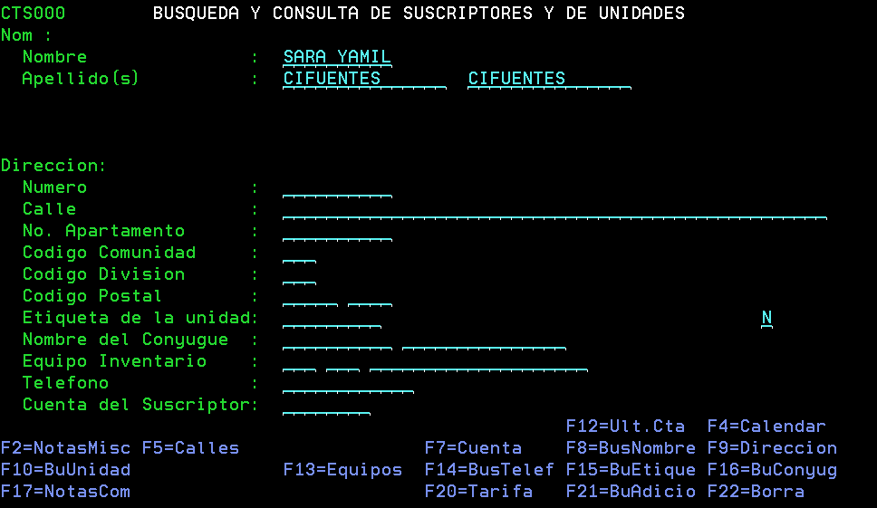
CONSULTA POR NOMBRE
En que casos utilizarlo:
El cliente ya tuvo o tiene actualmente servicios de Claro Hogar
Validar que servicios tuvo o tiene
Validar si la instalación fue efectiva
Proceso:
Escribir nombre completo del cliente
Utilizar el comando F8

Slide 22
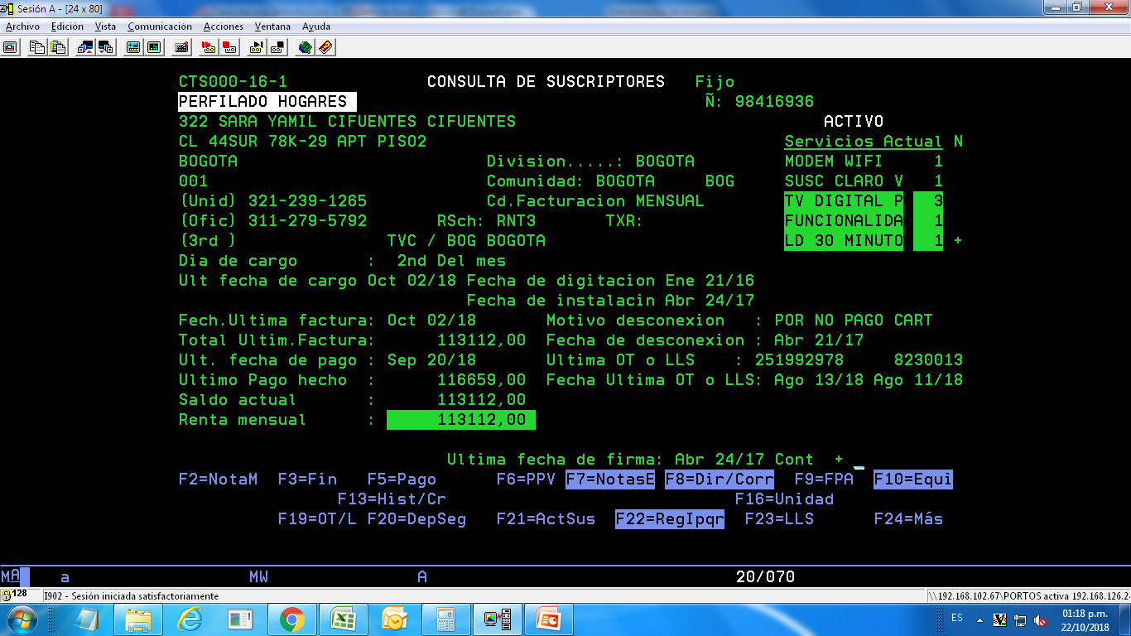
Podemos consultar:
Estado de suscriptor
Comando F7 NOTAS: Para validar OT
Para devolvernos utilizar F12

Slide 23
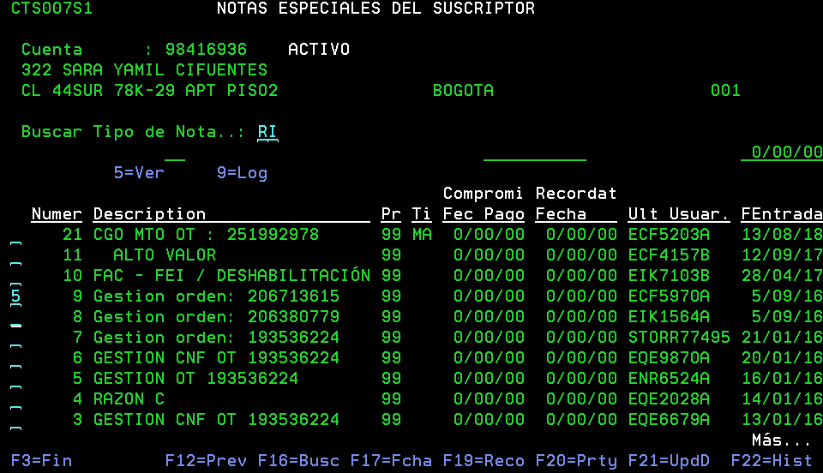
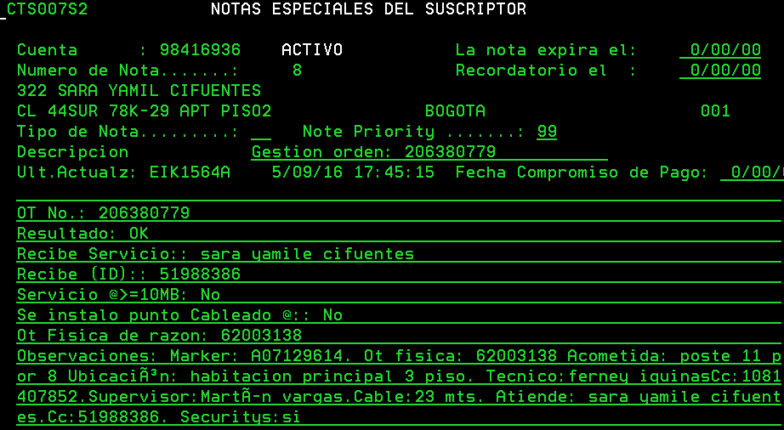

Slide 24
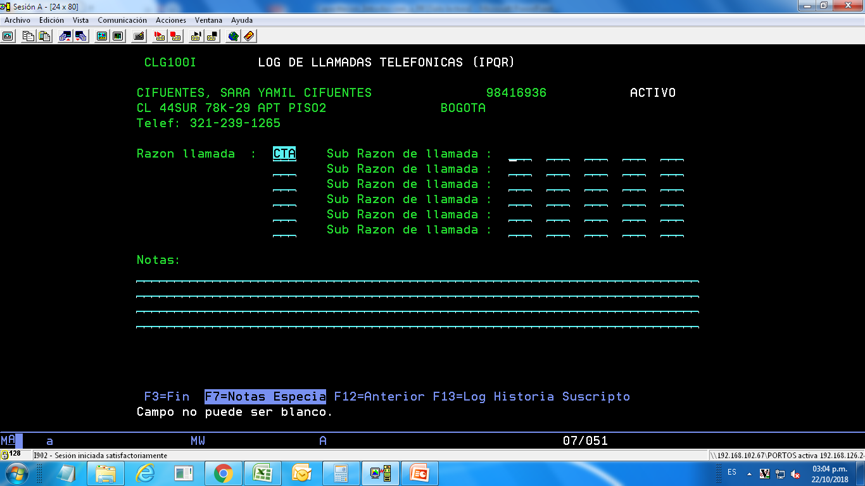
Al finalizar la consulta, nos arroja la siguiente pantalla, a la cual debemos dejar comentario CTA (Consulta) +ENTER

Slide 25
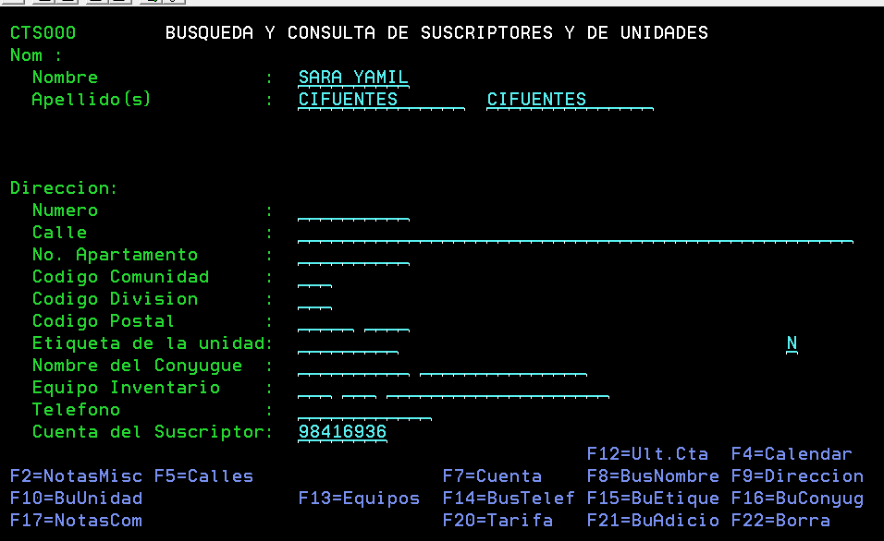
Para borrar datos de una forma mas rápida, oprimir SHIFT+F10

Slide 26
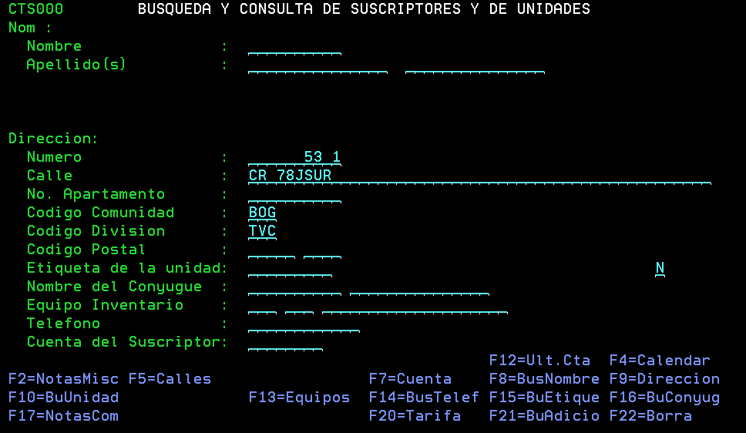
CONSULTA POR DIRECCION
En que casos utilizarlo:
Siempre ante cualquier cliente nuevo o actual se debe validar el estado del HHPP
Proceso:
Escribir la dirección del cliente entre los espacios calle y numero, adicional escribir el código comunidad y división según la ciudad en donde se va a instalar el servicio.
Oprimir F10

Slide 27
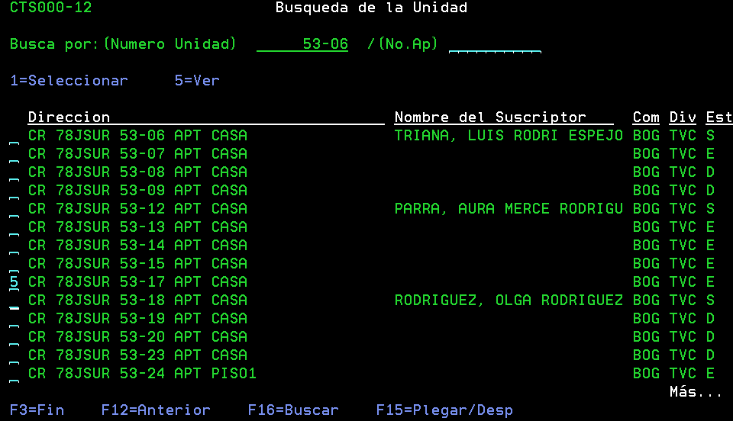
Arroja la siguiente pantalla.
Escoger la dirección que estemos buscando, poner 5 y luego ENTER

Slide 28
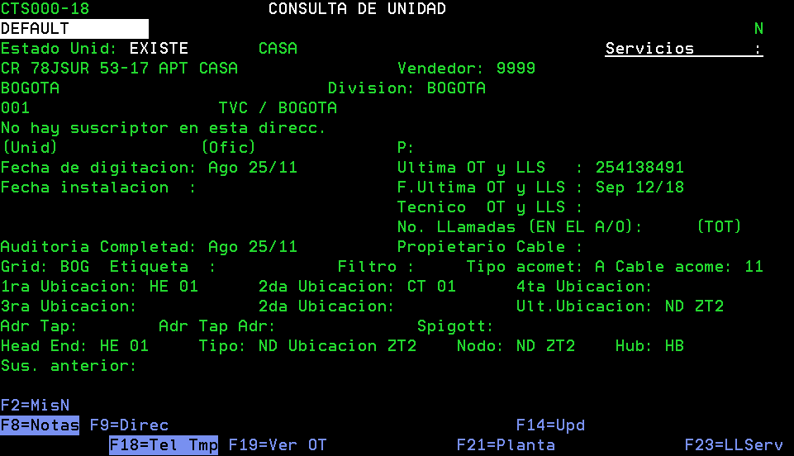
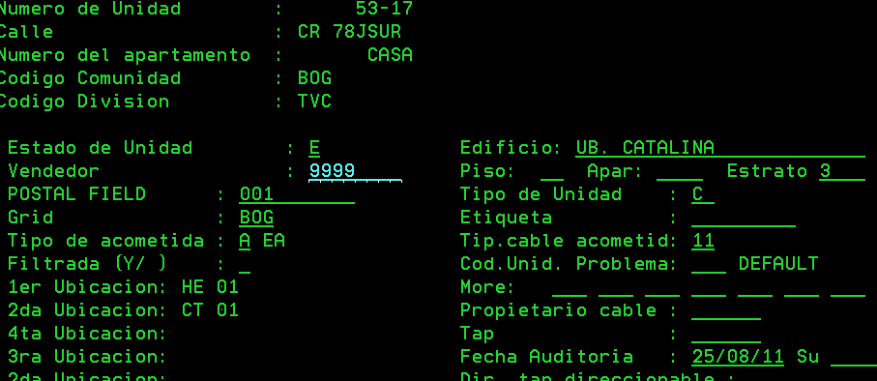
Lo que debemos verificar es:
El HHPP no debe tener servicios instalados, si es cliente nuevo
Verificar que el ultimo suscriptor no tenga familiaridad con el cliente nuevo, o que al menos hayan paso 120 días.
El Nodo nunca debe decir NFI o APAGADO
Consultar dirección oprimiendo SHIFT+F2

Slide 29
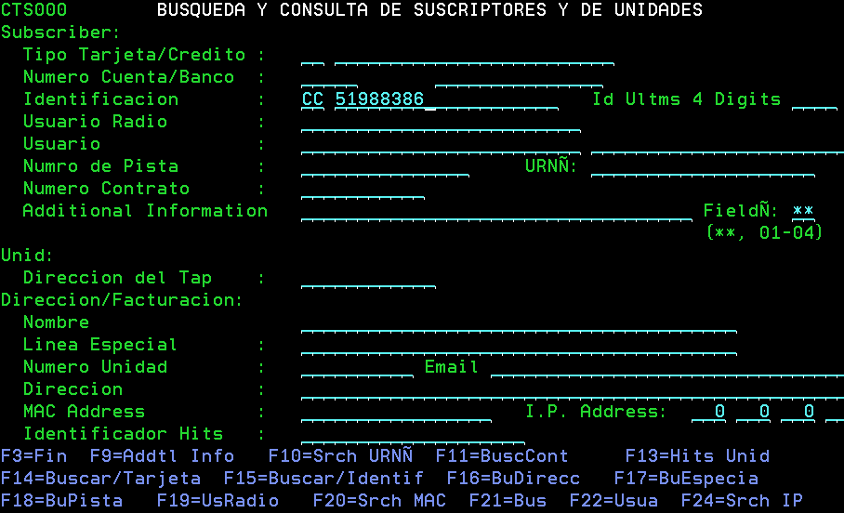
CONSULTA POR CEDULA
Proceso:
En la pantalla principal oprimir SHIFT+F9
Escribir en IDENTIFICACION tipo de identificación y numero
Luego oprimir SHITF+F3

Slide 30
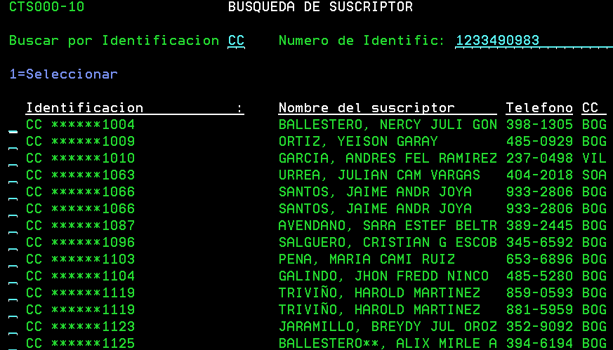
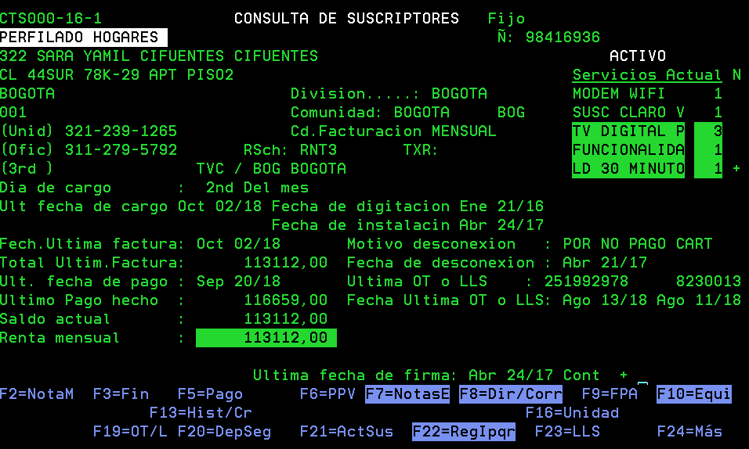
Se debe verificar:
1. Si el cliente es nuevo puede que no este creado en RR
2. Si el cliente esta creado, debemos verificar que la fecha de la ultima OT sea superior a 120 días para evitar carrusel

Slide 31
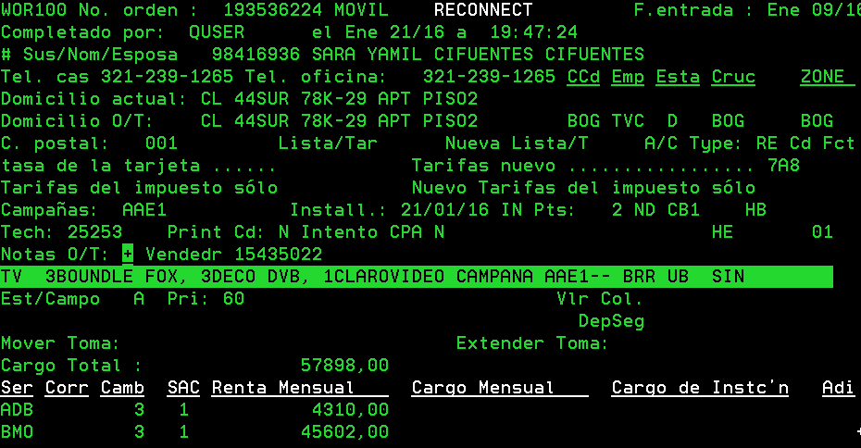
CONSULTA DE OT
1. En casos de que un cliente con familiaridad en apellidos con el ultimo suscriptor desee tomar el servicio, se debe verificar que el anterior suscriptor haya solicitado traslado y haya liberado el HHPP
2. Cuando la venta ya este digitada, se debe validar OT para verificar que la venta haya quedado con el código de vendedor correctamente.
3. Verificar que los servicios hayan quedado bien digitados.
Proceso:
1. Consulta por cedula o dirección, oprimir SHIFT+F7

Slide 32
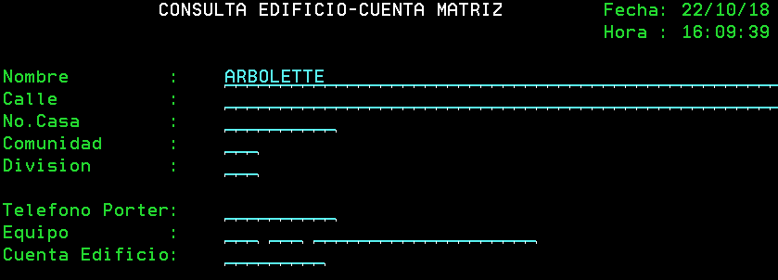
CONSULTA POR NOMBRE EDIFICIOS
Proceso:
En la pantalla de consulta por nombre, oprimir ESC, luego oprimir 1 y luego oprimir 1 (Consulta de edificios) y ENTER
Escribir el nombre del conjunto y oprimir F8

Slide 33
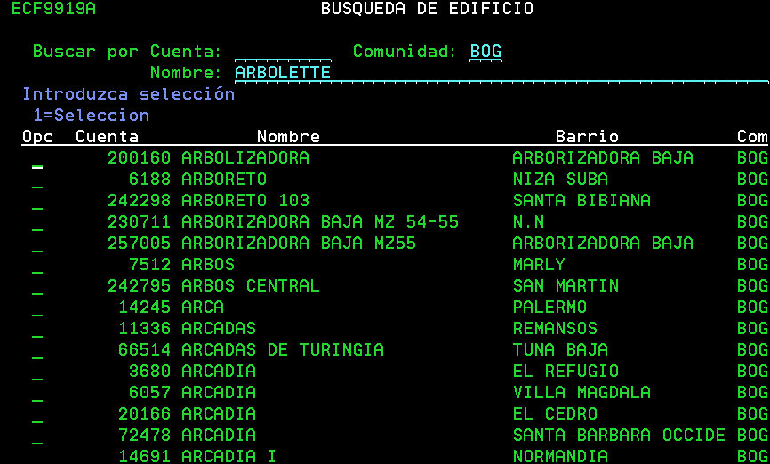
Escribir el código de comunidad para que únicamente aparezcan los nombres de la ciudad respectiva y luego ENTER, y entrar a consultar oprimiendo 1 ENTER

Slide 34
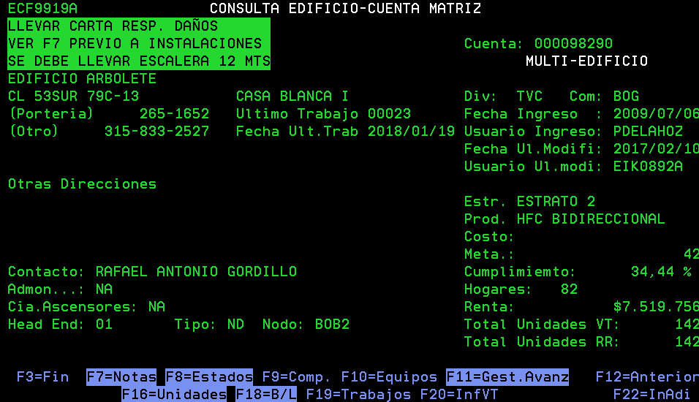
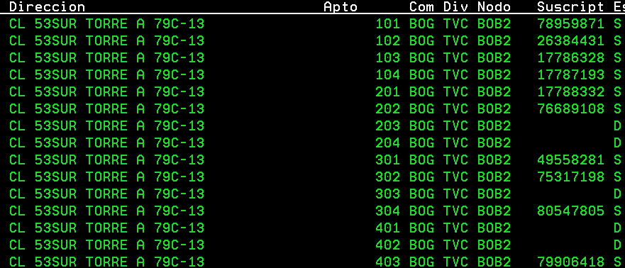
Al consultar el edificio, oprimir SHIFT+F4 para consultar cada HHPP
Escoger la dirección y piso que corresponda al cliente

Slide 35
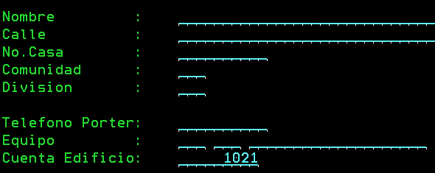
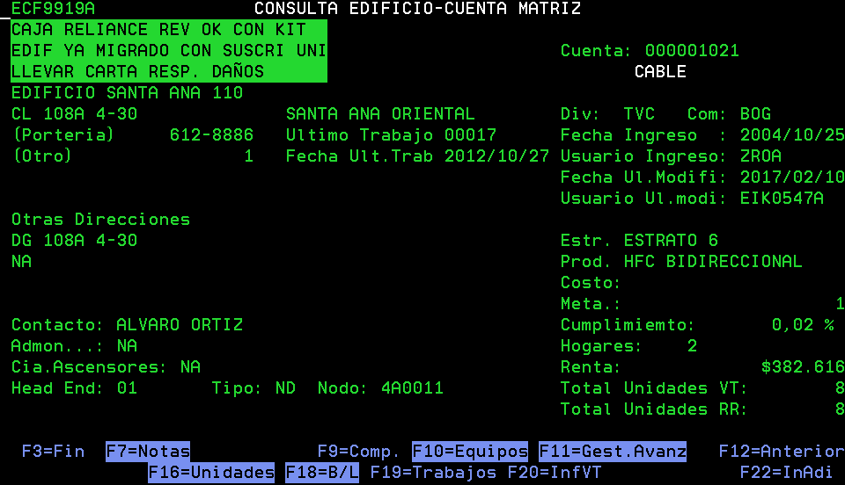
Para consulta por cuenta matriz
escribir el numero de cuenta matriz y pulsar + para que quede en la esquina Y oprimir F7
Oprimir SHIFT+F4 para consulta de cada piso

